Slide 1
Energia
Das Marés
Dupla: Carlos Rubens, Miguel Brito

Slide 2
Introdução...
O que é a energia das marés ?
A turbina:
Vantagens :
Desvantagens:
Esquema..!
Imagens..

Slide 3
O que é a energia das marés ?
É a energia obtida por meio da força de movimento das marés. A água entra por turbinas localizadas próximas aos mares e oceanos girando suas pás, produzindo energia elétrica e entrando num reservatório.

Slide 4
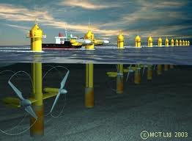

Slide 5
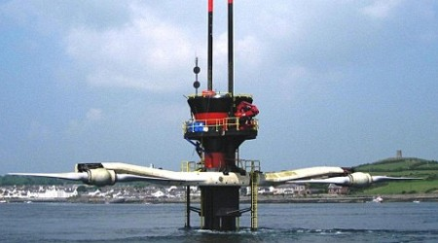
A turbina :

Slide 6
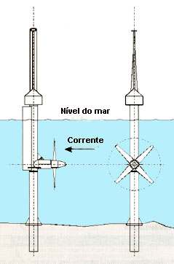
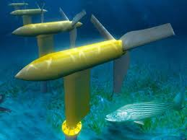
As turbinas podem ser fixadas ao fundo do mar ..
Ou fixadas a algum pilar..!

Slide 7
Vantagens:
Uma fonte de energia renovável.
Produz de forma limpa.
Não poluente.
Manutenção barata.!

Slide 8
...Apesar de ser uma forma mais cara de tecnologia para desenvolver, as marés são muito mais previsíveis do que energia solar ou eólica..!

Slide 9
Desvantagens:
Difícil fornecimento regular de energia.
Impacto ambiental decorrente da construção da barragem em regiões estuarinas.
Há poucos locais adequados para barragens de marés.
Construção muito cara.!

Slide 10
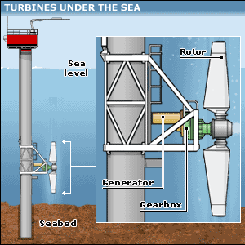

Slide 11
